Slide 1
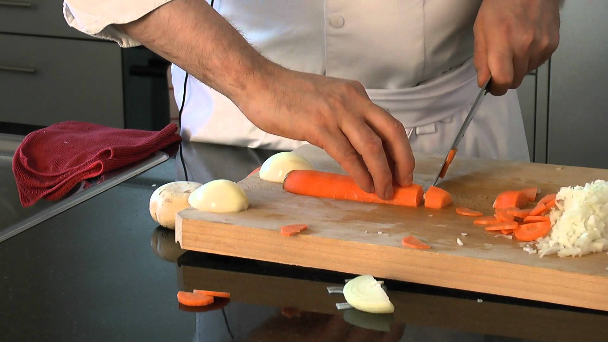
Schnitttechniken
Es gibt viele Möglichkeiten die Produkte zu zerklei-nern.

Slide 2
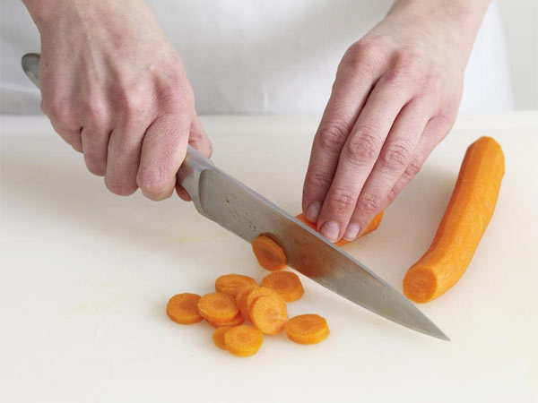
Die erste Schnitttechnik ist das Schneiden,

Slide 3
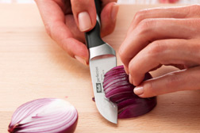
Man kann sie horizontal schneiden

Slide 4
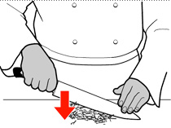
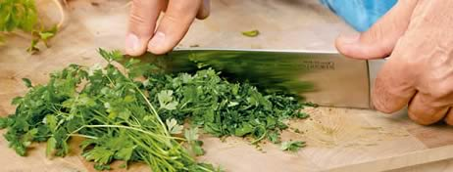
Wiegeschnitt

Slide 5
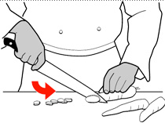
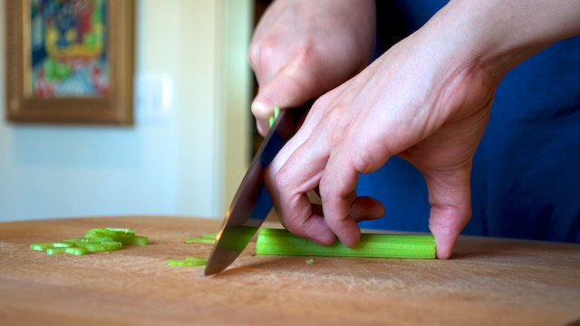
Einheitliches Kleinschneiden.
Wenn die Zutaten gleichmäßig geschnitten werden sollen, helfen dabei kurze Vorwärts
bewegungen nach unten.

Slide 6
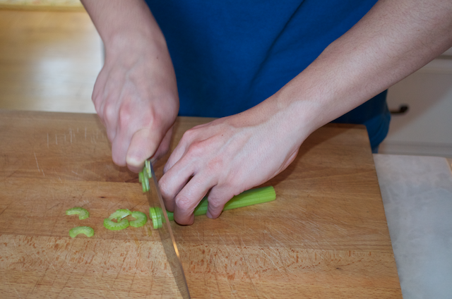

Slide 7
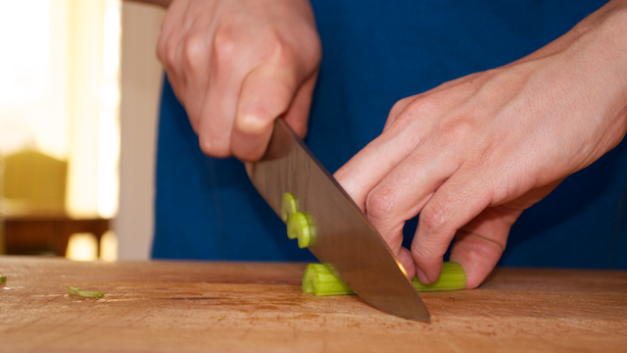

Slide 8
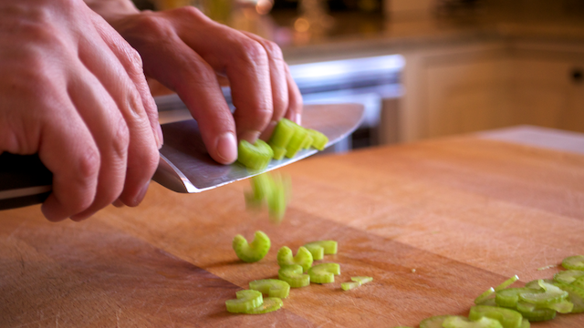

Slide 9
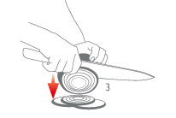
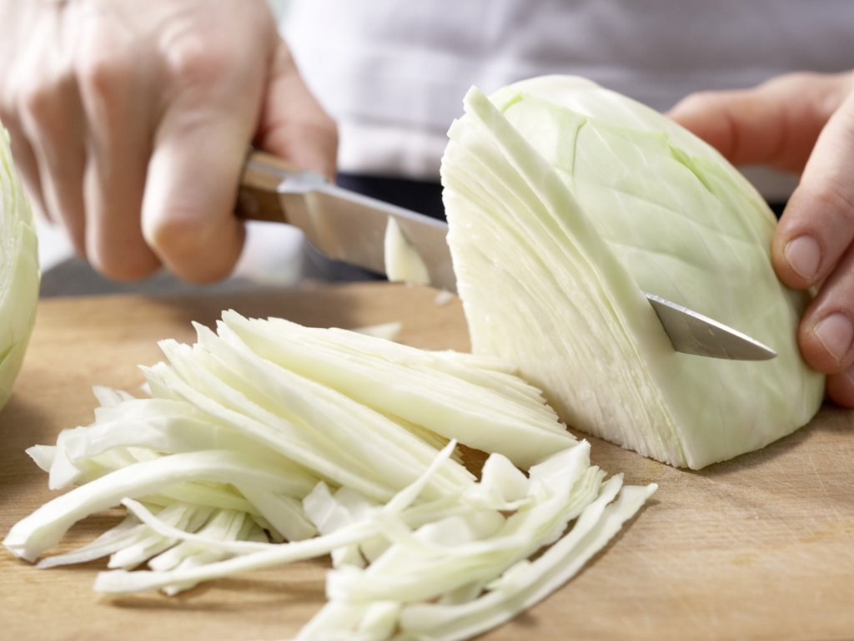
Vertikal schneiden.
.

Slide 10
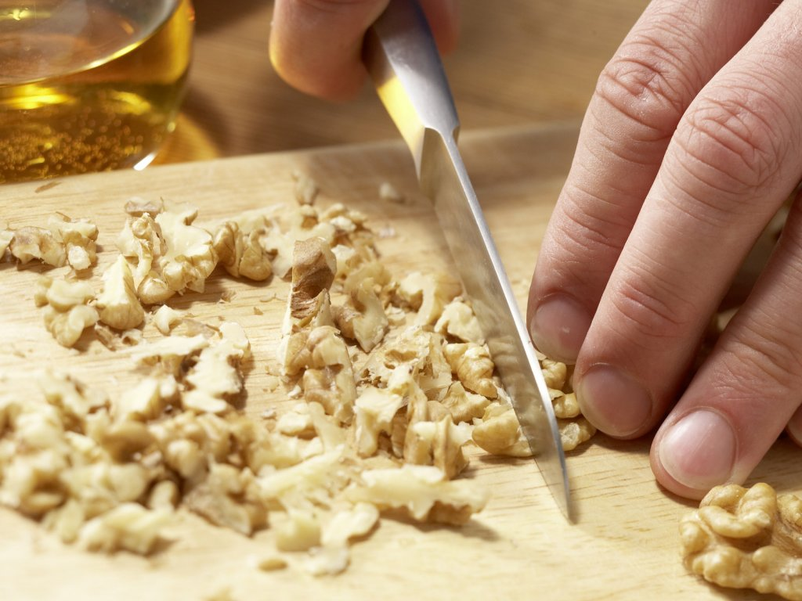
das Hacken

Slide 11
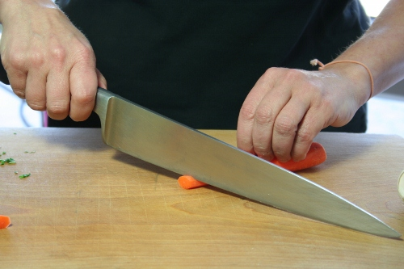
Lange, nach unten und gleichzeitig nach vorne Gerichtete Schnitte

Slide 12
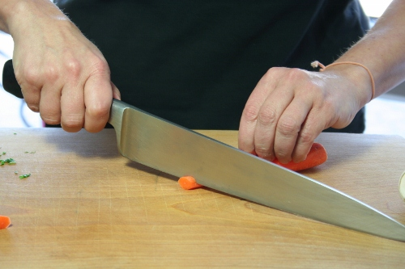

Slide 13
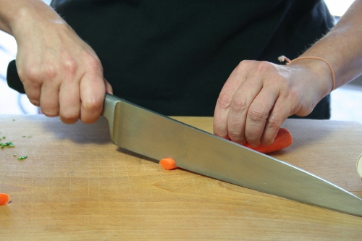

Slide 14
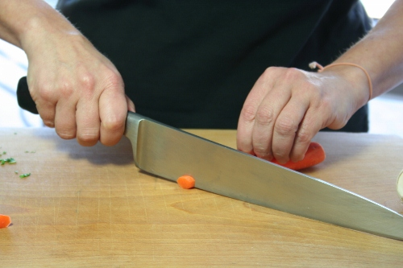

Slide 15
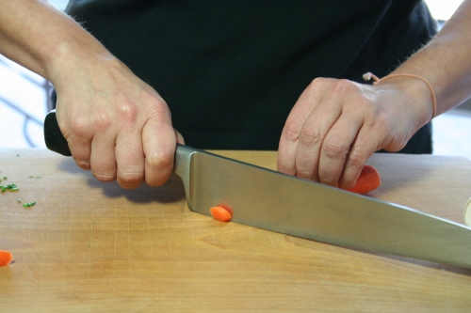

Slide 16
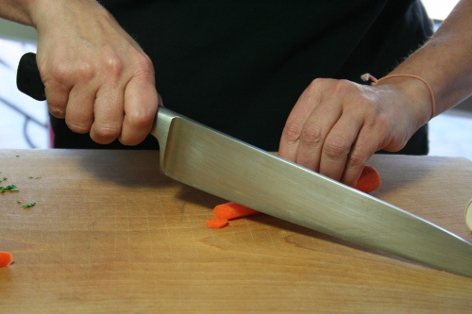

Slide 17
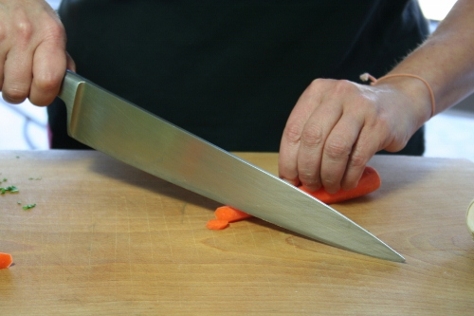

Slide 19
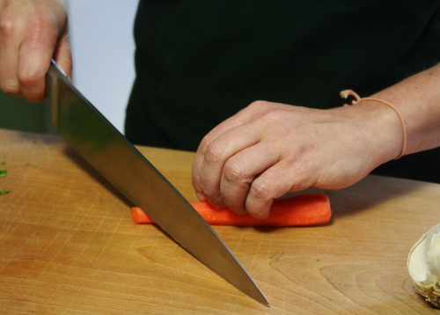

Slide 20
Schnitttechniken 6 мин
Schnitttechniken. Weitere Informationen finden sie hier: http://www.delikates.ch/kuchen-einmal...
http://www.youtube.com/watch?v=Nw9Iti_4Hu4&NR=1&feature=endscreen

